Slide 1
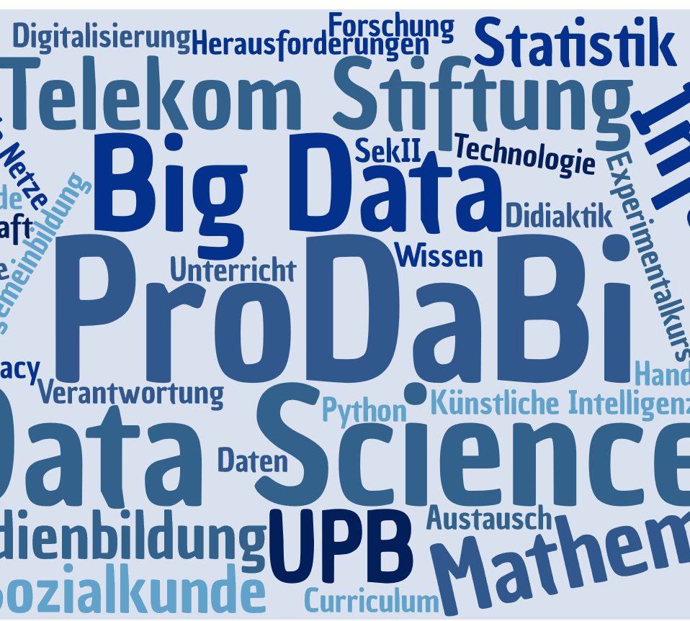
Projektkurs 19/20
Data Science und Big Data
Modul 2 - Machine learning

Slide 2
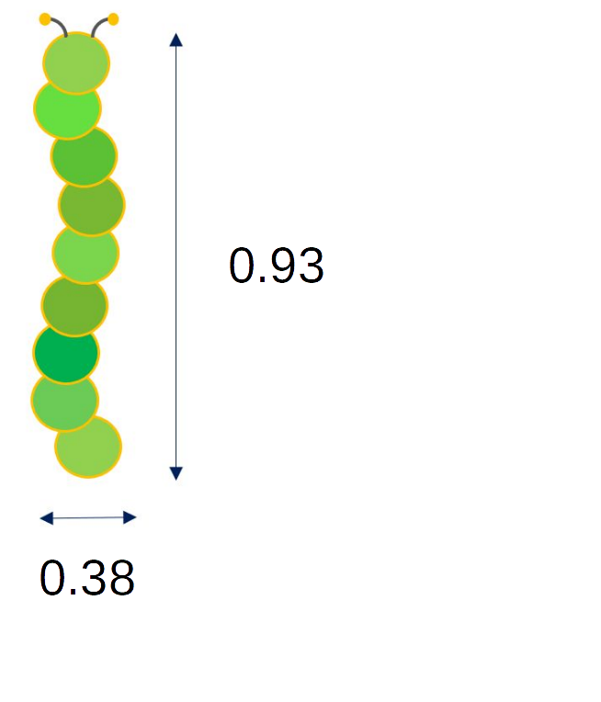



0.38 0.93
Länge
I1
I2
Breite
$$w_{1} w_{2}$$
H1
$$w_{3}$$
O1
$$y$$

Slide 3

0.38 0.93
Breite (0.38) Länge (0.93)
I1
I2
3.6 -3.7
H1
3.2
O1
$$y$$

Slide 4



0.38 0.93
I1
I2
$0.38 0.93$
3.6 -3.7
H1
3.2
O1
$$y$$
Insekt ($y$)

Slide 5

0.38 0.93
I1
I2
3.6 -3.7
$3.6⋅0.38 + (−3.7)⋅0.93$
H1
3.2
O1
$$y$$
Insekt ($y$)

Slide 6

0.38 0.93
I1
I2
3.6 -3.7
$$−2.07$$
H1
3.2
O1
$$y$$
Insekt ($y$)

Slide 7
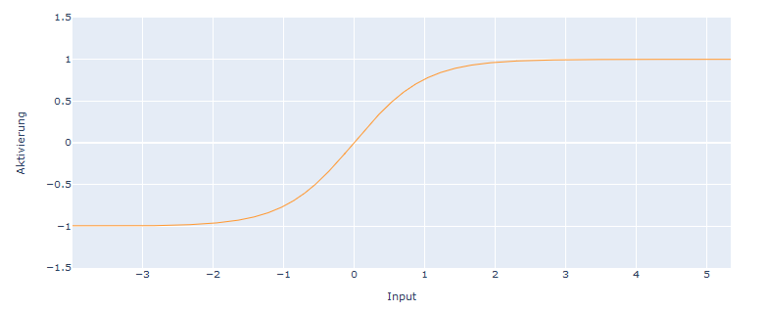

0.38 0.93
I1
I2
3.6 -3.7
H1
$tanh( −2.07$ $)$
3.2
O1
$$y$$
Insekt ($y$)

Slide 8

0.38 0.93
I1
I2
3.6 -3.7
H1
$$−0.96$$
3.2
O1
$$y$$
Insekt ($y$)

Slide 9

0.38 0.93
I1
I2
3.6 -3.7
H1
3.2
$3.2⋅(−0.96)$
O1
$$y$$
Insekt ($y$)

Slide 10

0.38 0.93
I1
I2
3.6 -3.7
H1
3.2
$$−3.07$$
O1
$$y$$
Insekt ($y$)

Slide 11

0.38 0.93
I1
I2
3.6 -3.7
H1
3.2
O1
$tanh⁡(−3.07)$
$$y$$
Insekt ($y$)

Slide 12

0.38 0.93
I1
I2
3.6 -3.7
H1
3.2
O1
$$−0.99$$
$$y$$
Insekt ($y$)

Slide 13


0.38 0.93
I1
I2
3.6 -3.7
H1
3.2
O1
$$−0.99$$
$$y$$

Slide 14
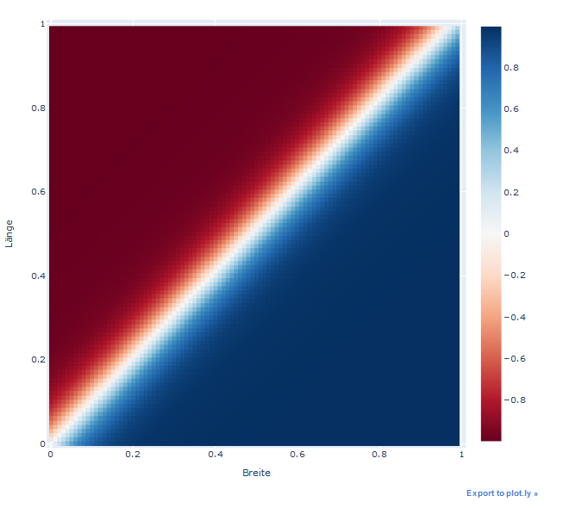

Slide 15
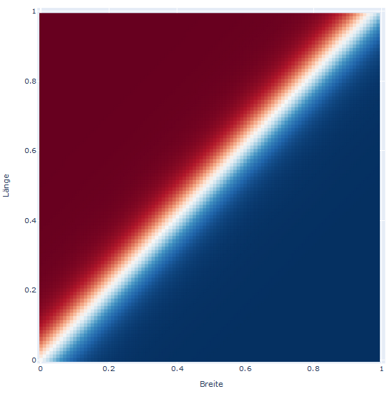
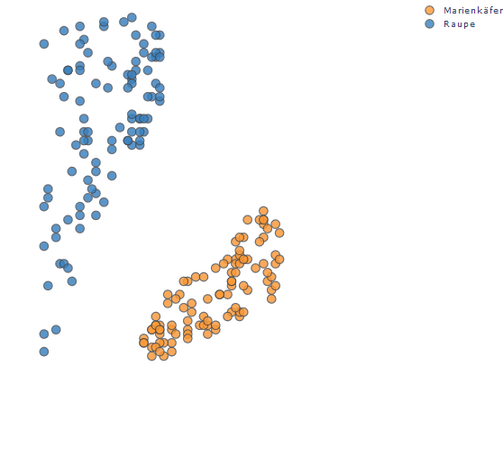

Slide 16
Erkenntnisse bis jetzt…
Ein neuronales Netzwerk ist eine (relative komplizierte)
mathematische Funktion
Mit der Output-Heatmap können wir viele Outputs gleichzeitig visualisieren und somit einschätzen, wie gut unser neuronales Netzwerk funktioniert

Slide 17
Als nächstes …
Wie ist der Zusammenhang von Kantengewichten und dem Output des neuronalen Netzwerks?
Wie können wir systematisch nach sinnvollen Kantengewichten suchen?

